Slide 1



IMPACTO NA SIMULAÇÃO COM VAZAMENTOS NA ANÁLISE DO USO DE INVERSORES DE FREQUÊNCIA EM REDES DE DISTRIBUIÇÃO DE ÁGUA

Slide 2
INTRODUÇÃO
O valores gastos com energia elétrica para operação dos sistemas de distribuição de água (SDA), representam um peso relevante no custo total da operação dos prestadores de serviço de saneamento (GOMES, 2009), suficientemente relevantes que justifica um processo constante de melhoria da operação sobretudo dos sistemas elevatórios, onde acontece a maior parte deste consumo

Slide 3
OBJETIVO
O trabalho teve por objetivo apresentar uma proposta de análise que demostre o impacto da utilização dos inversores de frequência na economia de energia elétrica e na redução de vazão de vazamentos, trabalhando em conjunto com os simuladores hidráulicos, a fim de demonstrar a viabilidade de instalação e aperfeiçoar o uso dos inversores.

Slide 4
MATERIAL E MÉTODOS
A simulação hidráulica é uma ferramenta, indubitavelmente, importante como auxiliar aos gestores de redes de distribuição de água na sua operação cotidiana, que permite analisar vários cenários operacionais sem interferência na operação da rede, o que poderia causar problemas imediatos de difícil solução. Neste trabalho far-se-á uso do simulador hidráulico EPANET 2.0 (ROSSMAN, 2000) utilizado largamente na área, em conjunto com um módulo desenvolvido para quantificação das perdas reais.
O consumo dos vazamentos tem relação direta com o valor da pressão no ponto de consumo considerado, sendo que a relação entre vazão e pressão é expressa através da Equação 1:

Slide 5
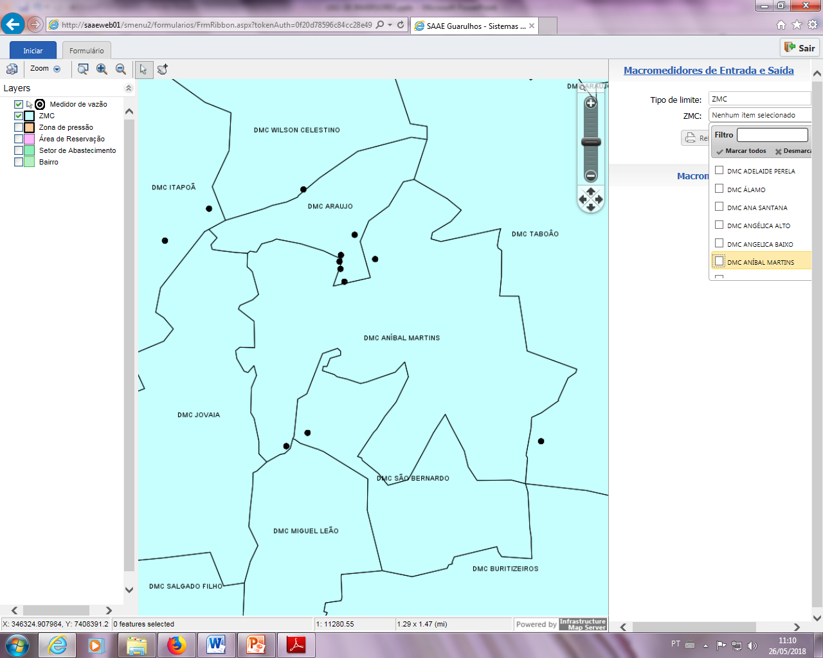
MATERIAL E MÉTODOS
Escolha do Setor
Para aplicação do sistema foi escolhido o Distrito de Macromedição e Controle (DMC) Aníbal Martins que faz parte do setor abastecido pelo Reservatório de Cidade Martins através de elevatória de mesmo nome, portanto área de zona alta.

Slide 6
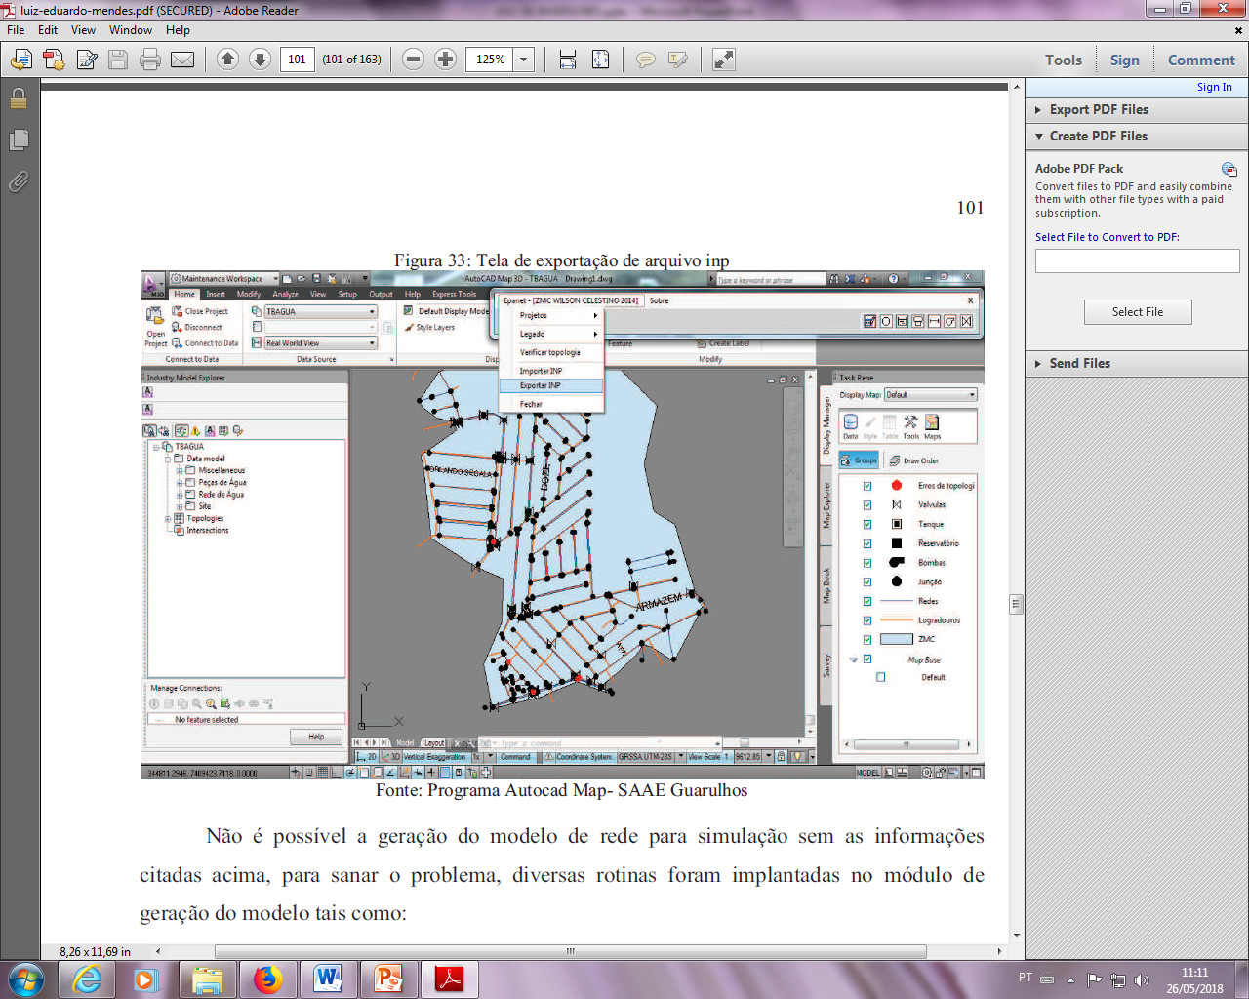
MATERIAL E MÉTODOS
Modelo Hidráulico
A partir do Sistema de Informações Geográficas (SIG), foi extraída a topologia das redes de distribuição de água, o sistema gera as informações necessárias para construir uma representação das redes existentes. Esta funcionalidade permite também distribuir as vazões de consumo pelos nós das redes, que são pontos onde são concentradas as vazões a serem distribuídas e no caso deste estudo onde serão também concentradas as vazões de vazamentos.

Slide 7
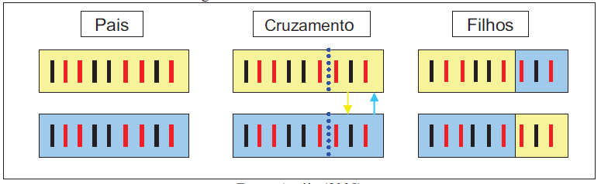
MATERIAL E MÉTODOS
Algoritmo Genético
O processo de busca da melhor opção operacional, chamamos de otimização, tal processo de busca está presente na natureza e é comprovada pela teoria da Seleção Natural e de Adaptabilidade de Charles Darwin, baseadas nessas teorias foram desenvolvidas técnicas de computacionais para otimização de sistemas no mundo real.

Slide 8
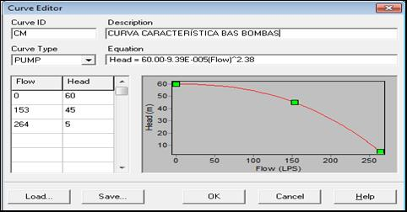
MATERIAL E MÉTODOS
Curva das Bombas da Estação Elevatória de Água Cidade Martins.
Outro dado requerido pelo modelo é a curva de funcionamento das bombas existentes no local, e das bombas da estação elevatória responsável pelo abastecimento da área de estudo.

Slide 9
MATERIAL E MÉTODOS
Calibração do Modelo
Para a calibração do modelo usado, foram instalados datta-loggers de pressão em 26 pontos, com monitoramento de pressão durante uma semana, seus dados foram utilizados para calibrar o modelo utilizado no estudo. A calibração foi realizada com a alteração do coeficiente de rugosidade das tubulações dos trechos, tendo como objetivo chegar aos valores próximos de pressão registrados pelos datta-loggers.

Slide 10
MATERIAL E MÉTODOS
Rodadas de Simulação
A partir da calibração do modelo foram executadas simulações que obedeceram a seguinte cronologia:
Situação atual de operação do sistema sem vazamentos;
Situação real com a desagregação das vazões, ou seja, separando a perda real da vazão de consumo e pressão no ponto crítico de 40 mca;
Reação da rede com a pressão no ponto crítico com 30 mca (redução da velocidade das bombas);
Reação da rede com a pressão no ponto crítico com 20 mca (redução da velocidade das bombas);
Reação da rede com a pressão no ponto crítico com 10 mca (redução da velocidade das bombas);

Slide 11
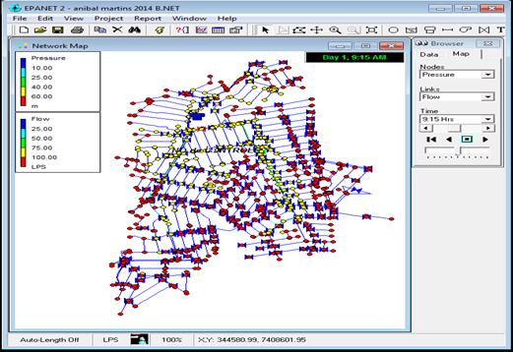
RESULTADOS
RESULTADOS
Após a extração da topologia do DMC Aníbal Martins a partir do SIG, foi gerado um arquivo texto e inserido no programa Epanet 2.0.

Slide 12

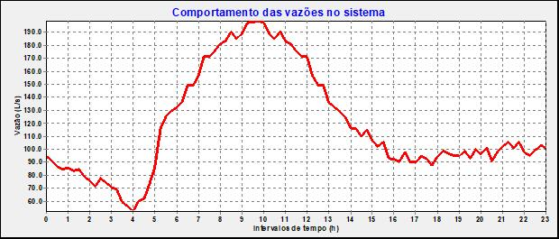
RESULTADOS
Simulação Cenário 1
A rede do estudo, em regra geral as perdas de água por vazamento estão na ordem dos 24%, estimadas a partir de dados do macromedidor de entrada da DMC. Assim, estima-se perdas por vazamento de 70%, referentes à vazão mínima da rede, o que ocorre às 4 horas da manhã, para a distribuição dos emissores, o que indicará perdas reais médias ao longo do dia da ordem dos 36 L/s. NA Figura 3 é mostrada a curva gerada a partir de dados do macromedidor de entrada da DMC Aníbal Martins.

Slide 13
RESULTADOS
A Figura mostra o resultado do comportamento das vazões após a distribuição dos emissores pelos nós da rede.

Slide 14
RESULTADOS
Na Figura, visualizam-se a composição das vazões, após a consideração dos vazamentos na simulação, através da simulação com a utilização dos emissores.

Slide 15
RESULTADOS
Na Figura, pode-se visualizar que o comportamento das pressões, no período noturno, não sofreu alterações consideráveis após a distribuição dos emissores

Slide 16

RESULTADOS
Simulação dos cenários de 2 à 4
As demais simulações são referentes aos cenários de controle de pressão no ponto crítico de 40, 30, 20 e 10 mca, respectivamente, considerando a rede sem e com distribuição dos emissores para simular os vazamentos.

Slide 17

RESULTADOS
A Figura mostra o resultado do comportamento das vazões após a distribuição dos emissores pelos nós da rede.

Slide 18
DISCUSSÃO
DISCUSSÃO
Como esperado foi possível verificar uma redução dos gastos com a operação da EEA em conjunto com inversores de frequência, e a forma usual de se estimar os ganhos. Quando se acresce à redução, o incremento referente a redução de gastos com os volumes de água que deixam de ser perdidos através dos vazamentos chega-se a um acréscimo de diminuição de gastos de 23%.

Slide 19
CONCLUSÕES
Foi possível verificar que a definição da viabilidade dos inversores de frequência pode ser melhorada com a utilização da ferramenta apresentada. Esta análise quando feita na forma usual ignora os ganhos com a redução das vazões de vazamentos.
Ao se analisar os resultados foi encontrado um acréscimo de redução de custo da ordem de 23%, em média, suficientes por viabilizar a compra e a implantação de tais equipamentos, a depender do caso considerado.

Slide 20
CONCLUSÕES
Apesar das melhorias verificadas, cabem algumas ressalvas, relacionadas a seguir:
  Não são computados os custos relativos à redução no tratamento de água bruta;
  A redução na ocorrência de novos vazamentos ainda não é possível de estimar;
  É necessário técnico com algum conhecimento em modelagem de redes;
  O conhecimento das redes de distribuição para construção dos modelos bem como para a correta calibração do mesmo é condição indispensável.

Slide 21
CONCLUSÕES
Como melhorias na análise, podemos sugerir:
Utilização de padrões de consumo de diversos dias e épocas do ano, podendo quantificar o a redução em todo o ano e definir melhores condições operacionais do uso do inversor;
Devem-se verificar as limitações operacionais do inversor, visto haver um limite para a redução de velocidade do equipamento e dos conjuntos motorbomba, sendo necessário em algumas situações estudar também a viabilidade de adequação da estação elevatória;
O controle de pressão a partir do ponto crítico de ser acompanhado de redundância, visto que na ocorrência de algum vazamento o inversor irá acelerar os conjuntos elevatórios procurando compensar o vazamento.

Slide 22

OBRIGADO!
Contatos:
Luiz Eduardo Mendes - luizmendes@saaeguarulhos.sp.gov.br
Luiz de Souza Araújo
illgnerluiz@msn.com
Márcio Henrique Toledo Almeida
caenge_caenge@terra.com.br
Thiago Garcia da Silva Santim - thiagosantim@saaeguarulhos.sp.gov.br
Agradecimentos:

